Slide 1
Títulos de autorización Otorgados
Solicitud
Mostrar:
Registros
Buscar:
Número de título de autorización | RFC | Nombre del Servicio | Nombre de la empresa | Vigencia del TA | Estado | Acciones
 |  |  |  |  | Prevención
 |  |  |  |  | Prórroga
 |  |  |  |  | Dictamen jurídico favorable
 |  |  |  |  | Dictamen técnico
 |  |  |  |  | Inicio de cancelación
VER DETALLE
VER DETALLE
Mostrando registros del X al X de un total de X registros
Anterior
1
Siguiente

Slide 2
Cancelación
Número de título de autorización :
Fecha solicitud de la Actualización:
Fecha de consulta 32D :
Resultado de consulta 32D :
Días Transcurridos:
Estado:
Registro de actualización
Revisión
Seguimiento
Emisión de Actualización
Pruebas y alegatos
Dictamen Jurídico
Cancelar título
Extinción
Empresa
Agregar representante legal
Soporte Documental
Documentos Electrónicos
Datos Generales
Número de Convocatoria
Fecha de Emisión del TA
Nombre del servicio
RFC
Vigencia del TA
Fecha de inicio vigencia del TA
*Nombre de la Empresa
Fecha de termino vigencia del TA
*Monto de capital social pagado
*Domicilio Fiscal para oír y recibir notificaciones
$
*Correo(s) Electrónico(s) para oír y recibir notificaciones

Slide 3
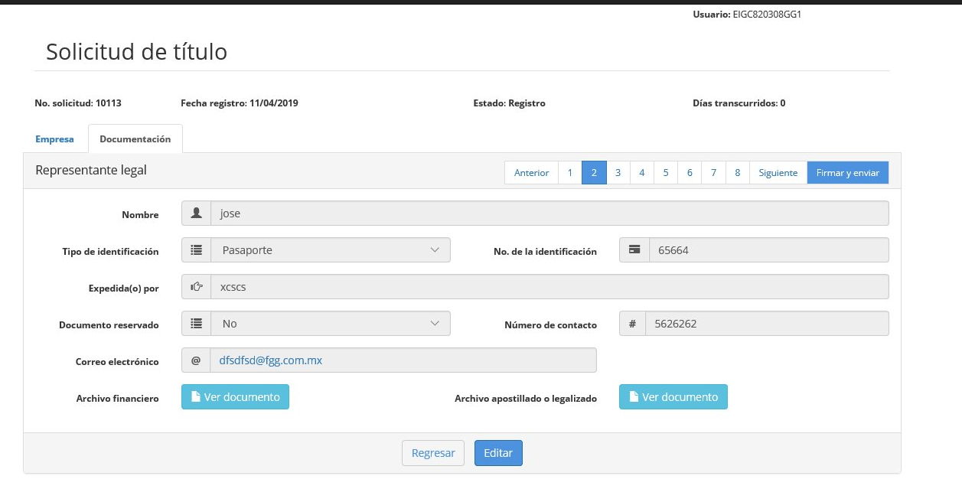
Personas autorizadas para realizar trámites y gestiones
Anterior
1
Siguiente
Nombre
Tipo de Identificación
Número de Identificación
Vigencia de la Identificación
Expedida(o) por
Identificación

Slide 4
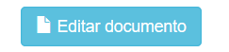
Cancelación
Número de título de autorización :
Fecha solicitud de la Actualización:
Fecha de consulta 32D :
Resultado de consulta 32D :
Días Transcurridos:
Estado:
Registro de actualización
Revisión
Seguimiento
Emisión de Actualización
Pruebas y alegatos
Dictamen Jurídico
Cancelar título
Extinción
Inicio de Cancelación
Número de atenta nota:
Fecha de inicio de la cancelación:
Fecha de atenta nota:
Atenta nota:
Días transcurridos
Supuesto de cancelación
(Texto precargado)
Motivación de cancelación
(Texto precargado)
Guardar
Previsualizar
Firmar

Slide 5
Considerando de conclusión
(Texto precargado)
Guardar
Previsualizar
Firmar
Prórroga del Inicio de Cancelación
Fecha de solicitud
Días otorgados
5
Motivo de la prórroga

Slide 6
Número de oficio
Fecha de vencimiento de la
prórroga
Respuesta de la prórroga
Guardar
Previsualizar
Firmar
Resolución de Cancelación
Número de atenta nota:
Fecha de resolución de cancelación:
Fecha de atenta nota:
Atenta nota:
Supuesto de cancelación
(Texto precargado)

Slide 7
Motivación de cancelación
(Texto precargado)
Considerando de conclusión
(Texto precargado)
Guardar
Previsualizar
Firmar

Slide 8
Títulos Cancelados
Solicitud
Cancelados
Seguimiento
Mostrar:
Registros
Buscar:
Número de título de autorización | RFC | Nombre de la empresa | Nombre del Servicio | Fecha de inicio de cancelación | Estado | Acciones
 |  |  |  |  | Inicio de cancelación
VER DETALLE
Mostrando registros del X al X de un total de X registros
Anterior
1
Siguiente

Slide 9
Inicio de cancelación
Número de título de autorización :
Fecha de inicio de la cancelación:
Estado:
Registro de actualización
Seguimiento
Pruebas y Alegatos
Empresa
Representante legal
Soporte Documental
Documentos Electrónicos
Datos Generales
Número de Convocatoria
Fecha de Emisión del TA
Nombre del servicio
RFC
Vigencia del TA
Fecha de inicio vigencia del TA
*Nombre de la Empresa
Fecha de termino vigencia del TA
$
*Domicilio Fiscal para oír y recibir notificaciones
*Monto de capital social pagado
*Correo(s) Electrónico(s) para oír y recibir notificaciones
+

Slide 10
Cancelación
Número de titulo de autorización :
Fecha de inicio de cancelación:
Registro de Actualización
Seguimiento
Pruebas y Alegatos
Motivo del inicio de cancelación :
Prorroga del inicio de cancelación
Fecha de solicitud
Días otorgados
5
Motivo de la prórroga
Número de oficio
Fecha de vencimiento de la prórroga
Respuesta de la prórroga
Guardar
Previsualizar
Firmar

Slide 11
Pruebas y Alegatos
+ Adjuntar Archivo
Nombre del Documento:
Fecha de carga del documento:
Agregar Prueba
Nombre de Documento | Tipo de Documento | Fecha de Carga | Comentario | Acciones
xxxxxxx | Información Contable | 12/11/19
xxxxxxx
xxxxxxx
Previsualizar
Eliminar Prueba
Previsualizar
Eliminar Prueba
Previsualizar
Eliminar Prueba
Comentarios Generales
Guardar
Previsualizar
Firmar

Slide 12
Pruebas y Alegatos
Anterior
1
Siguiente
+ Agregar Documento
Nombre del Documento:
Fecha de carga del documento:
Documento
xxxxxxx
Comentarios de la prueba
Guardar
Previsualizar
Eliminar Prueba
Firmar

Slide 13
Títulos Cancelados
Solicitud
Cancelados
Seguimiento
Mostrar:
Registros
Buscar:
Número de título de autorización | RFC | Nombre de la empresa | Nombre del Servicio | Fecha de inicio de cancelación | Estado | Acciones
 |  |  |  |  | Inicio de cancelación
VER DETALLE
Mostrando registros del X al X de un total de X registros
Anterior
1
Siguiente

Slide 14
Cancelación
Número de título de autorización :
Fecha solicitud de la Actualización:
Fecha de consulta 32D :
Resultado de consulta 32D :
Días Transcurridos:
Estado:
Registro de actualización
Revisión
Seguimiento
Emisión de Actualización
Pruebas y alegatos
Dictamen Jurídico
Cancelar título
Extinción
Empresa
Soporte Documental
Documentos Electrónicos
Datos Generales
Número de Convocatoria
Fecha de Emisión del TA
Nombre del servicio
RFC
Vigencia del TA
Fecha de inicio vigencia del TA
*Nombre de la Empresa
Fecha de termino vigencia del TA
*Monto de capital social pagado
*Domicilio Fiscal para oír y recibir notificaciones
$
*Correo(s) Electrónico(s) para oír y recibir notificaciones

Slide 15
Cancelación
Número de título de autorización :
Fecha solicitud de la Actualización:
Fecha de consulta 32D :
Resultado de consulta 32D :
Días Transcurridos:
Estado:
Registro de actualización
Revisión
Seguimiento
Emisión de Actualización
Pruebas y alegatos
Dictamen Jurídico
Cancelar título
Extinción
Anterior
1
Siguiente
Nombre del Documento:
Fecha de carga del documento:
Documento
xxxxxxx
Comentario de la prueba:
Comentario de autoridad:
Guardar
Previsualizar
Firmar

Slide 16
Cancelación
Número de título de autorización :
Fecha solicitud de la Actualización:
Fecha de consulta 32D :
Resultado de consulta 32D :
Días Transcurridos:
Estado:
Registro de actualización
Revisión
Seguimiento
Emisión de la actualización del T.A.
Pruebas y alegatos
Dictamen Jurídico
Cancelar título
Extinción
Nombre de Documento | Tipo de Documento | Fecha de Carga | Comentario | Acciones
xxxxxxx | Información Contable | 12/11/19
xxxxxxx
xxxxxxx
Visualizar
Visualizar
Visualizar
Comentarios Generales
Comentario de autoridad:
Guardar
Previsualizar
Firmar

Slide 17

Títulos Otorgados
Solicitud
Se debe actualizar el título de autorización a mas tardar
el 31 de agosto de cada año
Mostrar:
Registros
Buscar:
Número de título | Servicio | Inicio de Vigencia | Fecha de inicio de cancelación | Estado | Acciones
 |  |  |  | Prevención
VER DETALLE
Mostrando registros del X al X de un total de X registros
Anterior
1
Siguiente

Slide 18
Prevención a la cancelación
Número de titulo:
Fecha de inicio de cancelación:
Registro de Actualización
Seguimiento
Pruebas y Alegatos
Prevención de Inicio de Cancelación
Fecha Inicial
Fecha Final
Días Transcurridos
Número de oficio
Fecha de respuesta:
Documentación Faltante
Contestación a la prevención
Guardar
Previzualizar
Firmar

Slide 19
Prorroga de inicio de Cancelación
Fecha de solicitud
Días otorgados
5
Motivo de prorroga
Número de oficio
Fecha Termino de prorroga
Contestación a la prórroga
Previsualizar
Firmar

Slide 20
Cancelación
Número de titulo:
Fecha de inicio de cancelación:
Registro de Actualización
Seguimiento
Pruebas y Alegatos
Motivo del inicio de cancelación :
Pruebas
Nombre del documento:
Fecha de carga del documento:
+ Agregar Documento
Documento |  | Acciones
xcxcxcx
Eliminar
VER DETALLE
Comentario de la prueba:
Respuesta al inicio de cancelación
Guardar
Previsualizar
Solicitar prorroga
Firmar

Slide 21



Motivo de Cancelación:
Cancelación
Razón social :
Número de titulo:
Registro de actualización
Seguimiento
Revisión
Pruebas y alegatos
Dictamen jurídico
Emisión de actualización
Cancelar título
Número de Convocatoria
Fecha de Emisión del TA
Nombre del servicio
RFC
Domicilio fiscal para oír y recibir notificaciones :
Nombre del representante legal:
Número de oficio:
Correo(s) electrónico(s) para oír o recibir notificaciones:
+
Antecedente:
(Texto precargado)

Slide 22
Considerando segundo :
(Texto precargado)
Guardar
Previsualizar
Firmar

Slide 23
Extinción
Solicitud
Mostrar:
Registros
Buscar:
Numero de título de autorización | RFC | Nombre del Servicio | Nombre de la empresa | Fecha de Extinción | Estado | Acciones
VER DETALLE
Mostrando registros del X al X de un total de X registros
Anterior
1
Siguiente

Slide 24
Cancelación
Número de título de autorización :
Fecha solicitud de la Actualización:
Fecha de consulta 32D :
Resultado de consulta 32D :
Días Transcurridos:
Estado:
Registro de actualización
Revisión
Seguimiento
Emisión de Actualización
Pruebas y alegatos
Dictamen Jurídico
Cancelar título
Extinción
Empresa
Soporte Documental
Documentos Electrónicos
Datos Generales
Número de Convocatoria
Fecha de Emisión del TA
Nombre del servicio
RFC
Vigencia del TA
Fecha de inicio vigencia del TA
*Nombre de la Empresa
Fecha de termino vigencia del TA
*Monto de capital social pagado
*Domicilio Fiscal para oír y recibir notificaciones
$
*Correo(s) Electrónico(s) para oír y recibir notificaciones

Slide 25
Termino y condición séptima:
Considerando tercero :
Descripción del séptimo:
Antecedente del motivo:
Guardar
Firmar
Pre visualizar

Slide 26
Motivo de Extinción:
Extinción por termino de vigencia
Razón social :
Número de titulo:
Servicio:
Número de Titulo de Autorización
Fecha de Emisión TA
Número de Convocatoria
RFC
Nombre del servicio
Nombre del representante legal:
Domicilio Fiscal:
Correo electrónico:
+
Número de oficio:
Termino de vigencia
Visto:
Acuerdo - primero:
Guardar
Firmar
Pre visualizar

Slide 27
Títulos de autorización Otorgados
Solicitud
Extintos
Seguimiento
Mostrar:
Registros
Buscar:
Número de Titulo RFC | Razón social | Servicio | Fecha de extinción | Motivo | Acciones
 |  |  |  | Renuncia
 |  |  |  | Fin servicio
VER
VER
Mostrando registros del X al X de un total de X registros
Anterior
1
Siguiente

Slide 28
Títulos Extintos
Solicitud
Extintos
Seguimiento – Renuncia
Mostrar:
Registros
Buscar:
Número de Titulo RFC | Razón social | Servicio | Fecha de extinción | Motivo | Acciones
 |  |  |  | Recibidos
 |  |  |  | Asignados
VER
VER
Mostrando registros del X al X de un total de X registros
Anterior
1
Siguiente

Slide 29
Extinción - Renuncia
Razón social :
Número de titulo:
Servicio:
RFC:
Empresa
Seguimiento
Asignación
Jefe de Departamento
xxxxxx
Subadministrador
xxxxx
Guardar
Prevención de Extinción-renuncia
Fecha Inicial
Fecha Final
Días Transcurridos
Número de oficio
Observaciones
Guardar
Previsualizar
Prevenir

Slide 30

Motivo de renuncia:
Soporte de Renuncia
Fecha:
Folio:
Número de Titulo de Autorización
Fecha de Emisión del TA
Número de Convocatoria
RFC
Nombre del servicio
Fecha de inicio vigencia del TA
Vigencia del TA
Fecha de termino vigencia del TA
Nombre de la Empresa
Domicilio Fiscal
Nombre del Representante Legal
*Correo Electrónico
En mi carácter de Representante Legal de nombre de la empresa, manifiesto a usted el interés de mi representada de no continuar manteniendo el título de autorización número de título otorgado a mi representada el fecha de emisión de TA. Lo anterior, por así convenir a mi mandante.
xxxxxxxxxxxxxxxxxxxxxxxxxxx
Identificación Oficial
Poder Notarial
Cancelar
Firmar
Previsualizar

Slide 31
Resolución a la renuncia del titulo autorizado
Número de oficio :
Resolución:
Termino y condición séptima:
Considerando tercero :

Slide 32
Descripción del séptimo:
Antecedente del motivo:
Cancelar
Guardar
Firmar
Prevención

Slide 33
Prevención
Fecha Inicial
Fecha Final
Días Transcurridos
Número de oficio
Fecha de respuesta:
Documentación faltante
Respuesta a la prevención
Guardar
Solventar prevención
previsualizar

Slide 34
Prorroga
Fecha de solicitud
Días Solicitados
5
Motivo de prorroga
Número de oficio
Fecha Termino de prorroga
Observaciones
Guardar
Otorgar Prorroga
previsualizar

Slide 35
Motivo de renuncia:
Soporte de Renuncia
Fecha:
Folio:
Número de Titulo de Autorización
Fecha de Emisión del TA
Número de Convocatoria
RFC
Nombre del servicio
Fecha de inicio vigencia del TA
Vigencia del TA
Fecha de termino vigencia del TA
Nombre de la Empresa
Domicilio Fiscal
Nombre del Representante Legal
*Correo Electrónico
En mi carácter de Representante Legal de nombre de la empresa, manifiesto a usted el interés de mi representada de no continuar manteniendo el título de autorización número de título otorgado a mi representada el fecha de emisión de TA. Lo anterior, por así convenir a mi mandante.
xxxxxxxxxxxxxxxxxxxxxxxxxxx
Identificación Oficial
Poder Notarial
Resolución a la renuncia del titulo autorizado
Número de oficio :
Resolución:
Guardar
Firmar
Previsualizar

